Slide 1
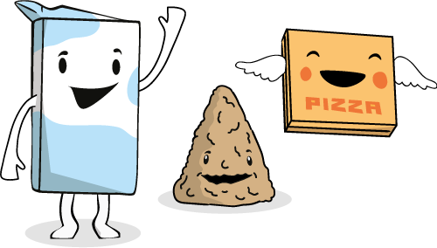
En kartongförpacknings
livscykel

Slide 2
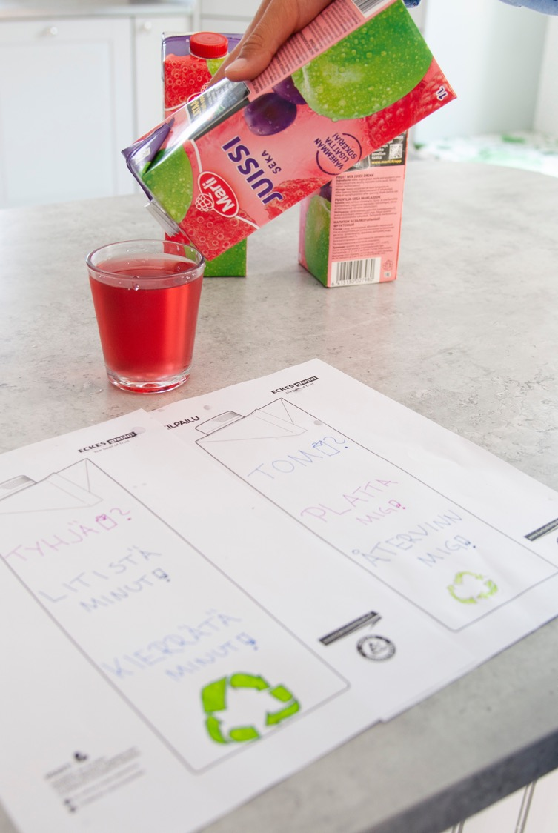
Notes:
Du tömmer förpackningen väl och plattar ut den

Slide 3
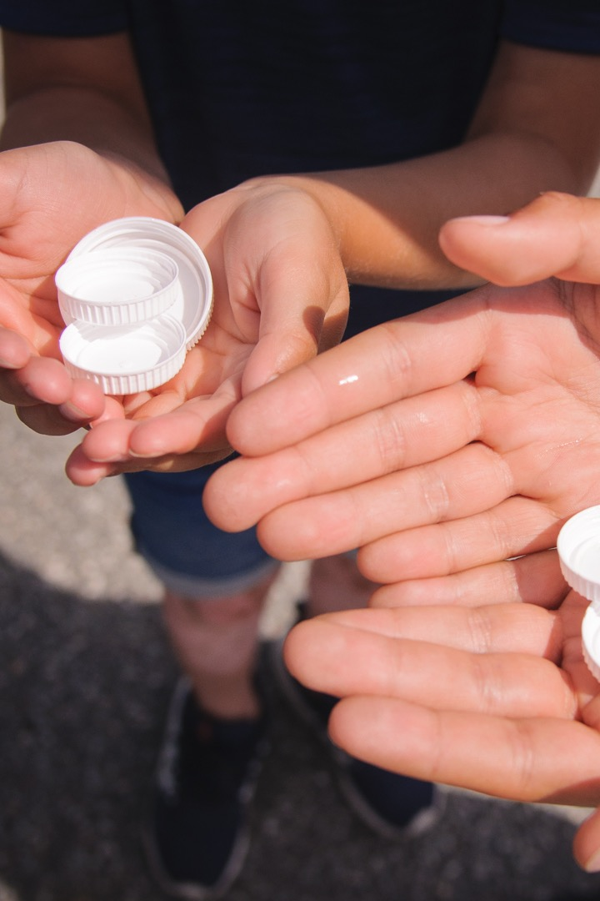
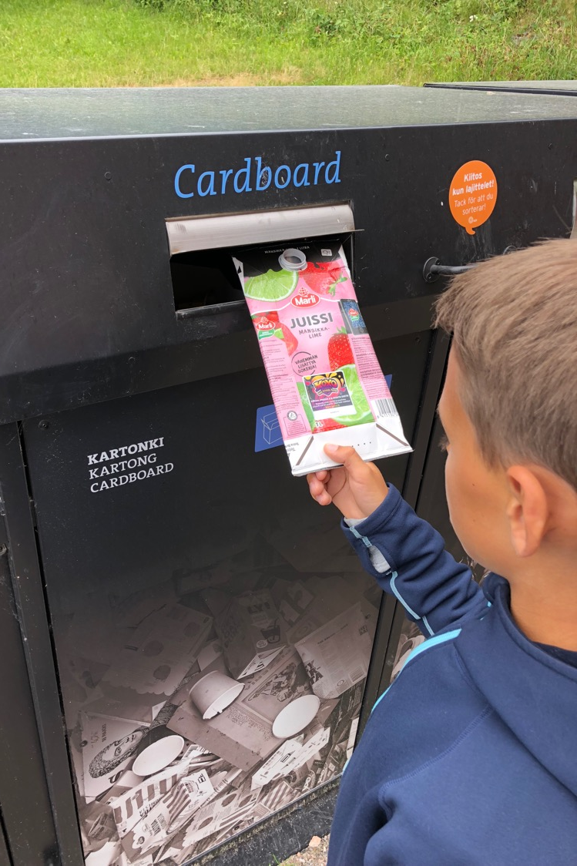
Notes:
Lämna förpackningen till din bostadsrättsförenings eller på Rinkis återvinningsstation för kartongförpackningar. Förpackningens lock kan återvinnas med förpackningen eller tas bort och sorteras i en plast-/energiavfallsbehållare. Alternativt till blandat avfall, som blir till energi i Finland.

Slide 4
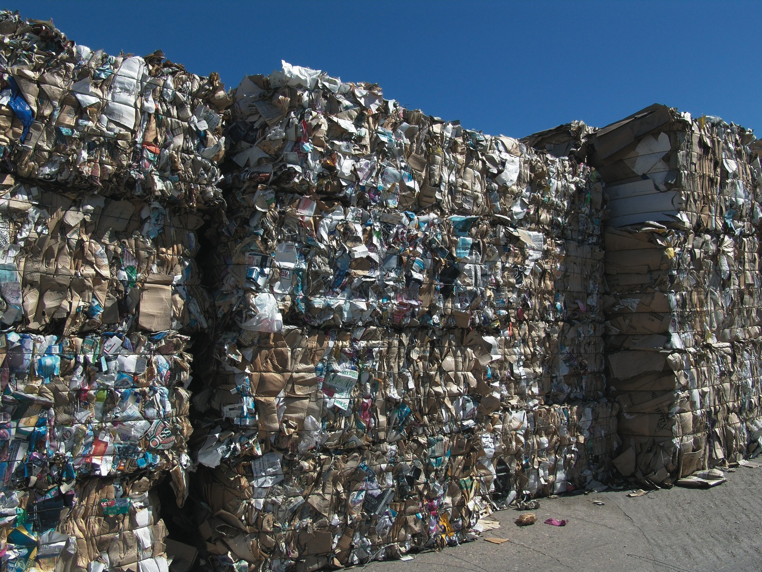
Notes:
Från återvinningsplatsen åker kartongerna till ett mellanlager där de pressas samman till stora balar. Därifrån transporteras balarna till ett kartongbruk där de används som råvara till nya pappersförpackningar.

Slide 5
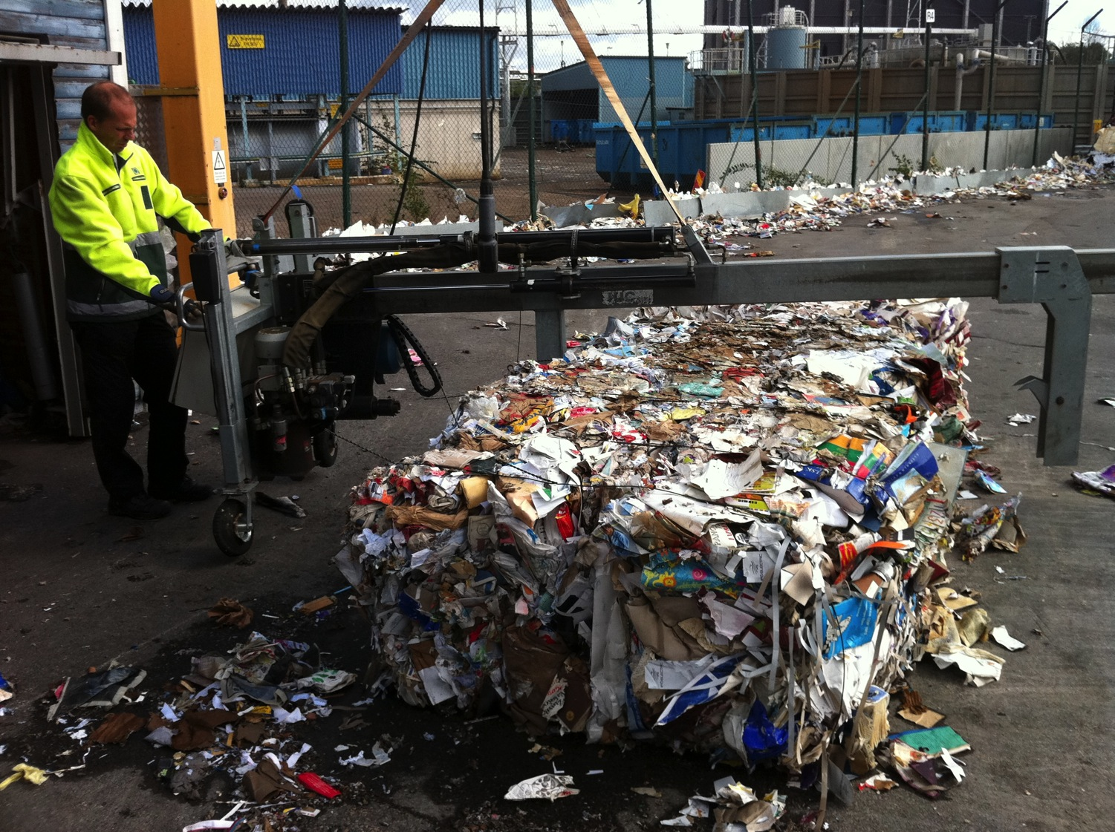
Notes:
Här tas prover från balarna med en stor borr.

Slide 6
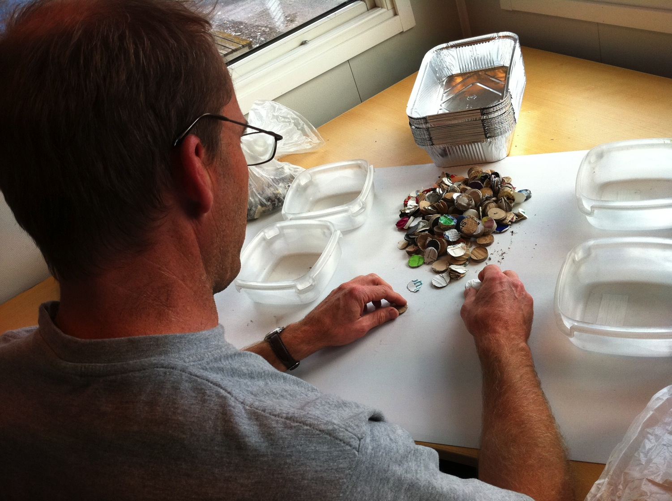
Notes:
Provbitarna torkas och sorteras efter olika typer av kartong, t ex wellpapp, flingpaket, kartongförpackningar etc. Provbitarna vägs, varefter det går att räkna ut statistiskt hur mycket som återvinns i Finland varje månad. Kommer du ihåg hur mycket kartongförpackningar som återvinns i Finland?

Slide 7
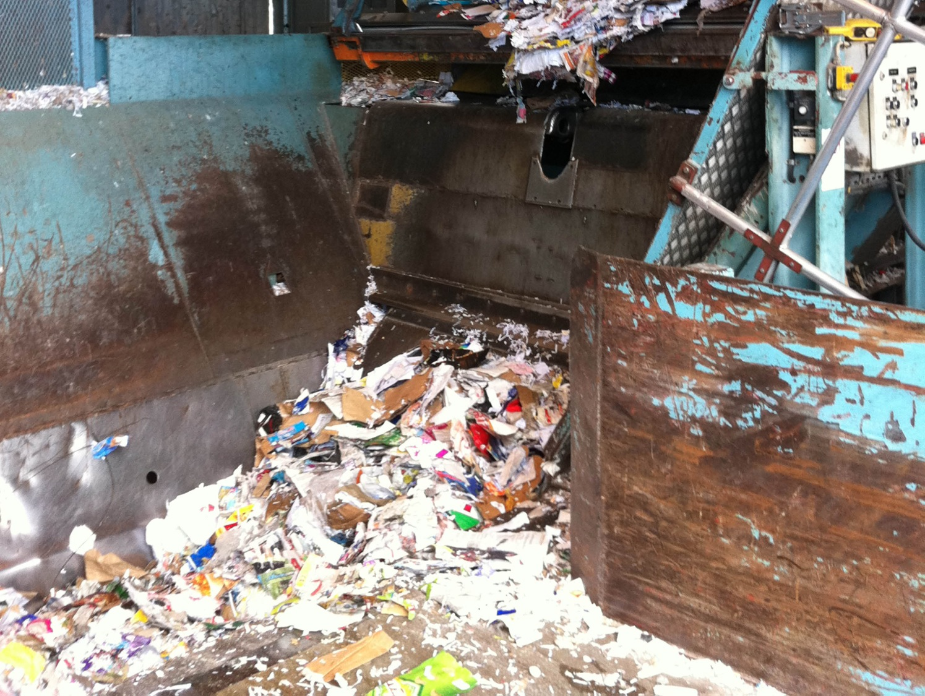
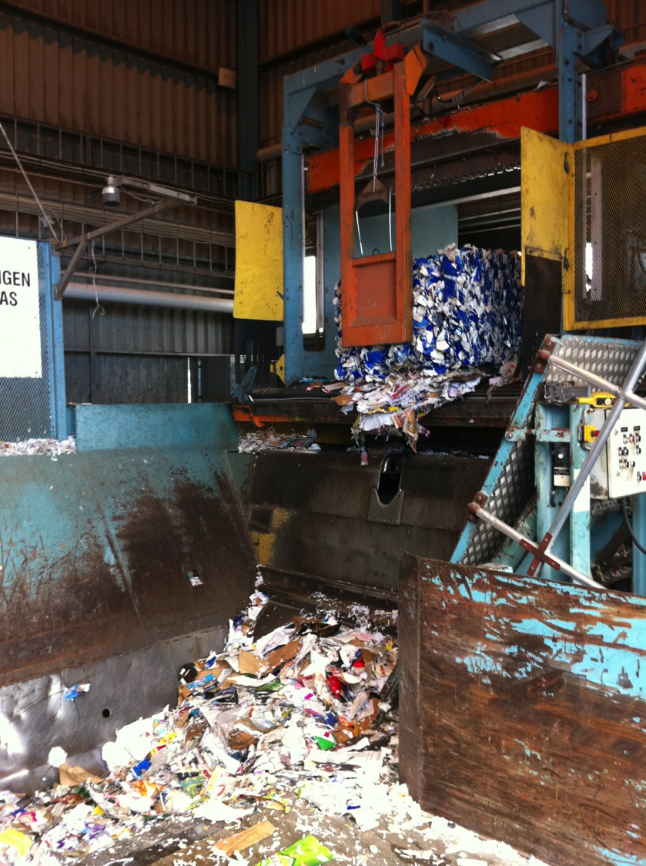
Notes:
…för att sedan åka vidare på det löpande bandet…

Slide 8
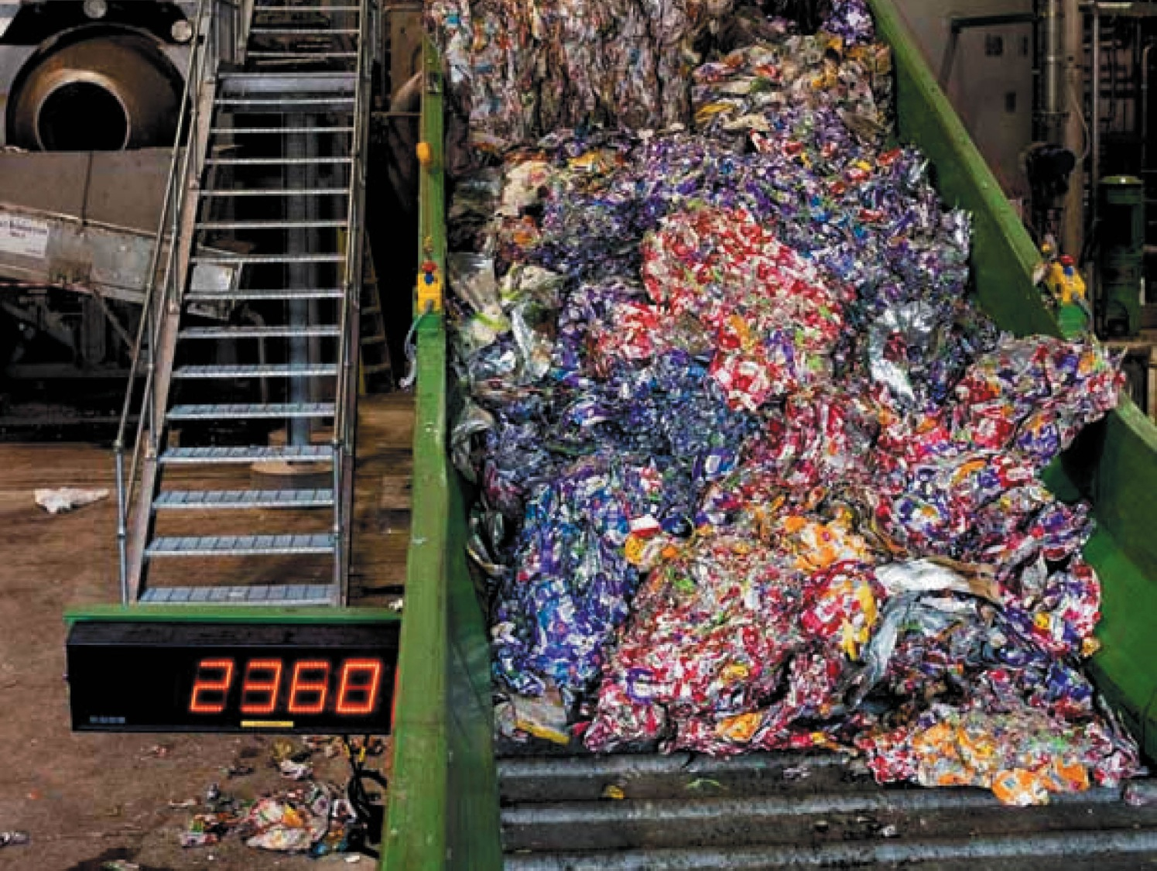
Notes:
Balarna läggs på ett löpande band där de först öppnas upp….

Slide 9
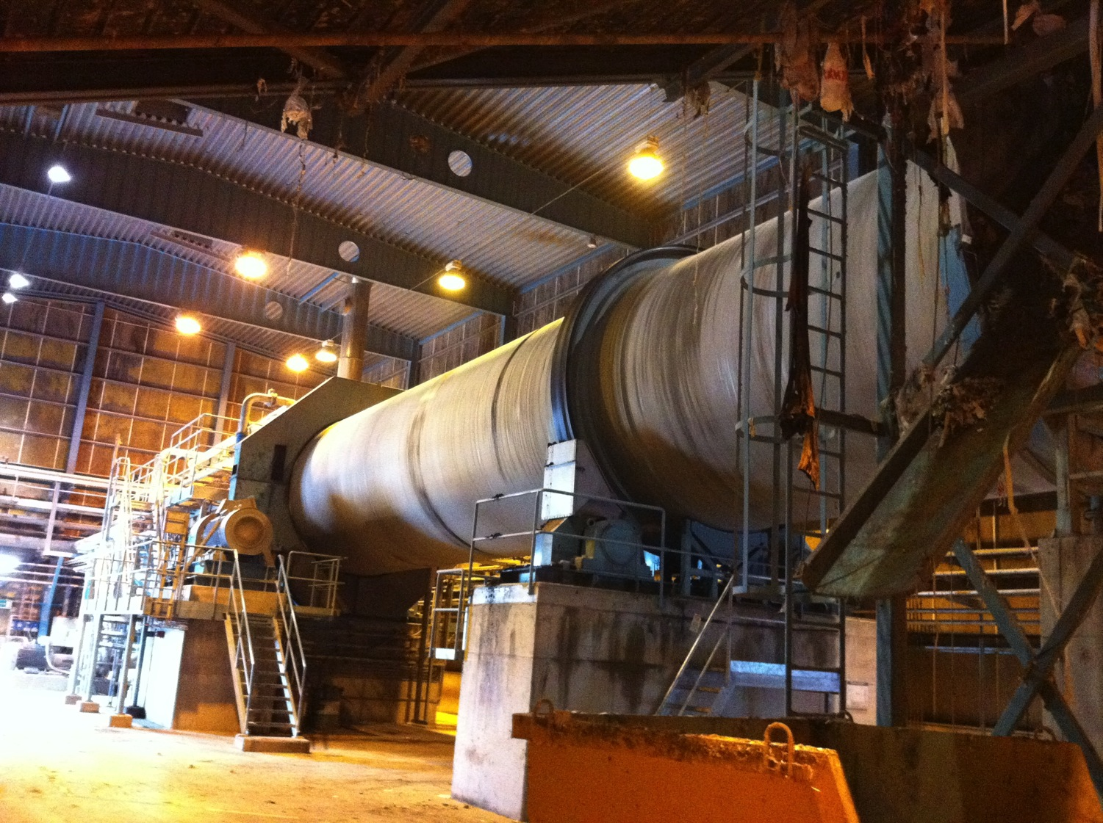
Notes:
…och åker till den jättestora trumman där materialet löses upp med bara vatten under omrörning.

Slide 10
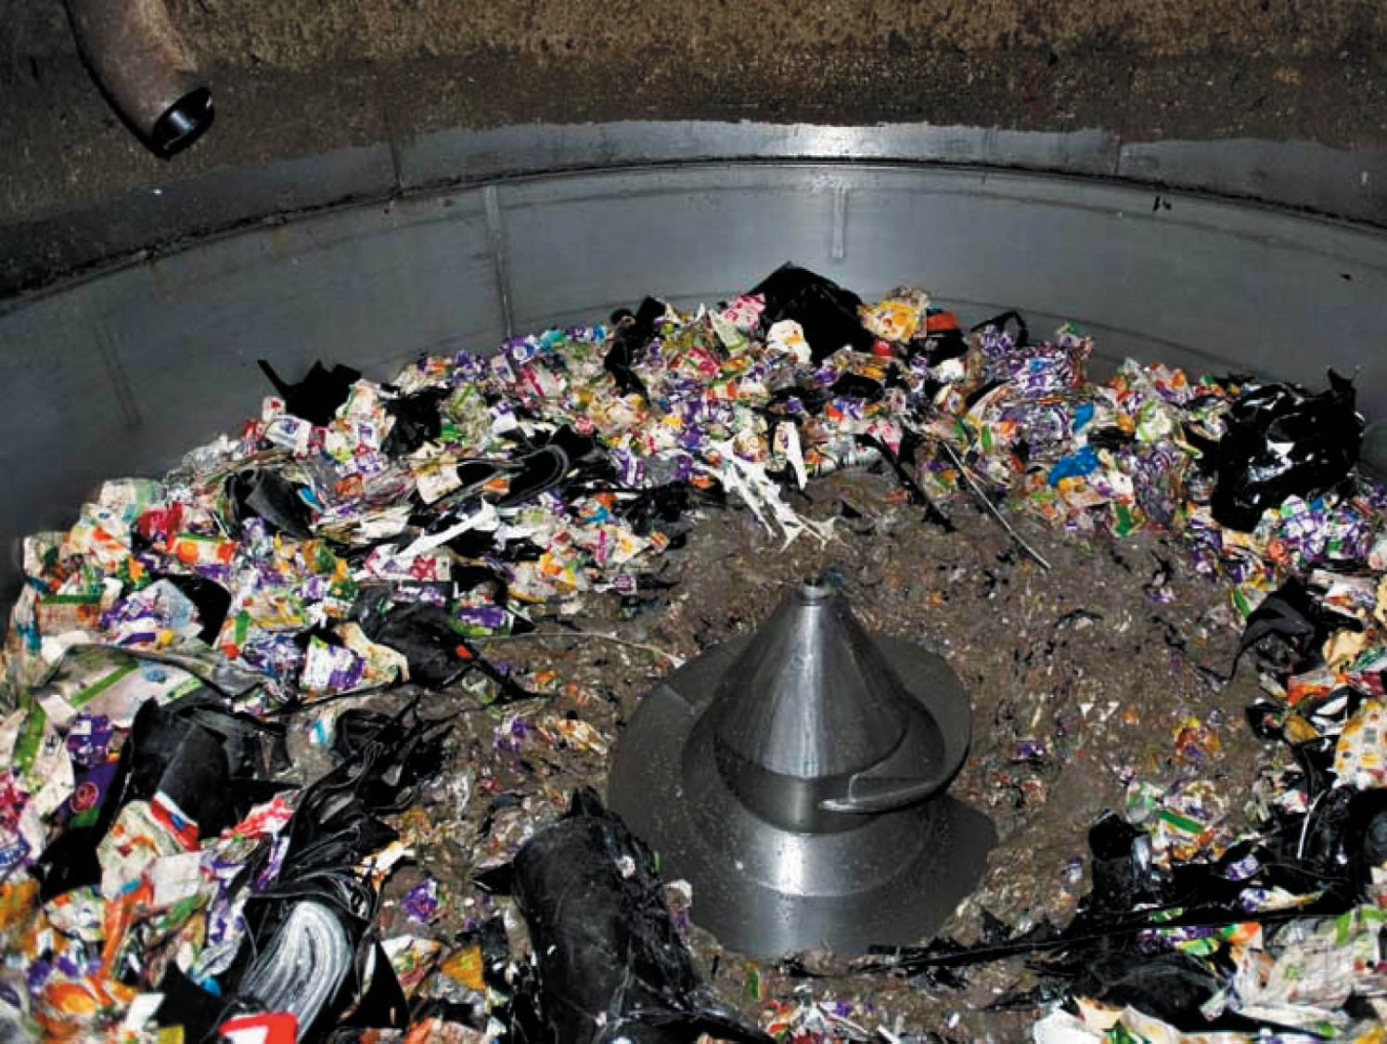
Notes:
Omrörningen och vattnet gör att det blir till en pappersgröt. Plast och allt annat material och ev. skräp som följt med silas bort.

Slide 11
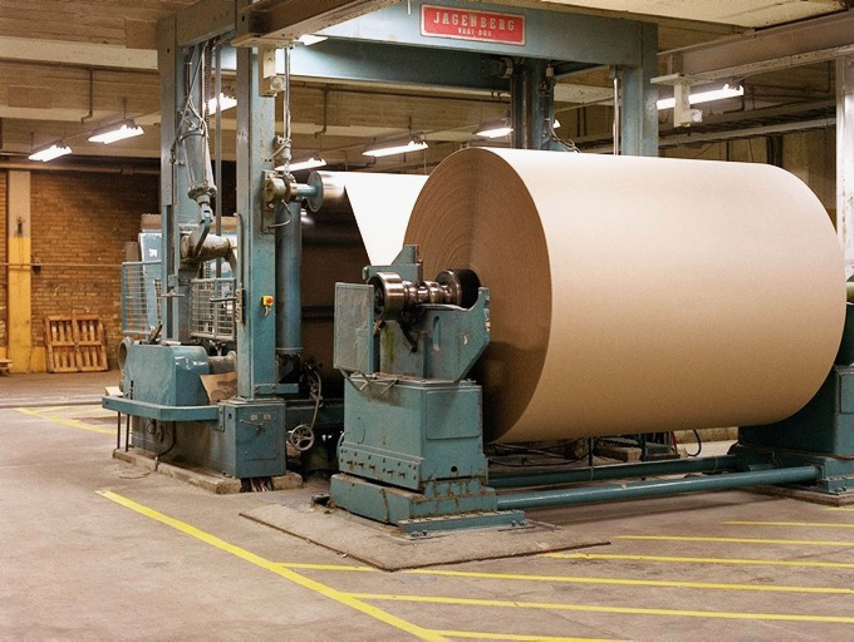
Notes:
Kvar blir bara pappersmassa, som torkas och blir till stora jätterullar av ny kartong

Slide 12
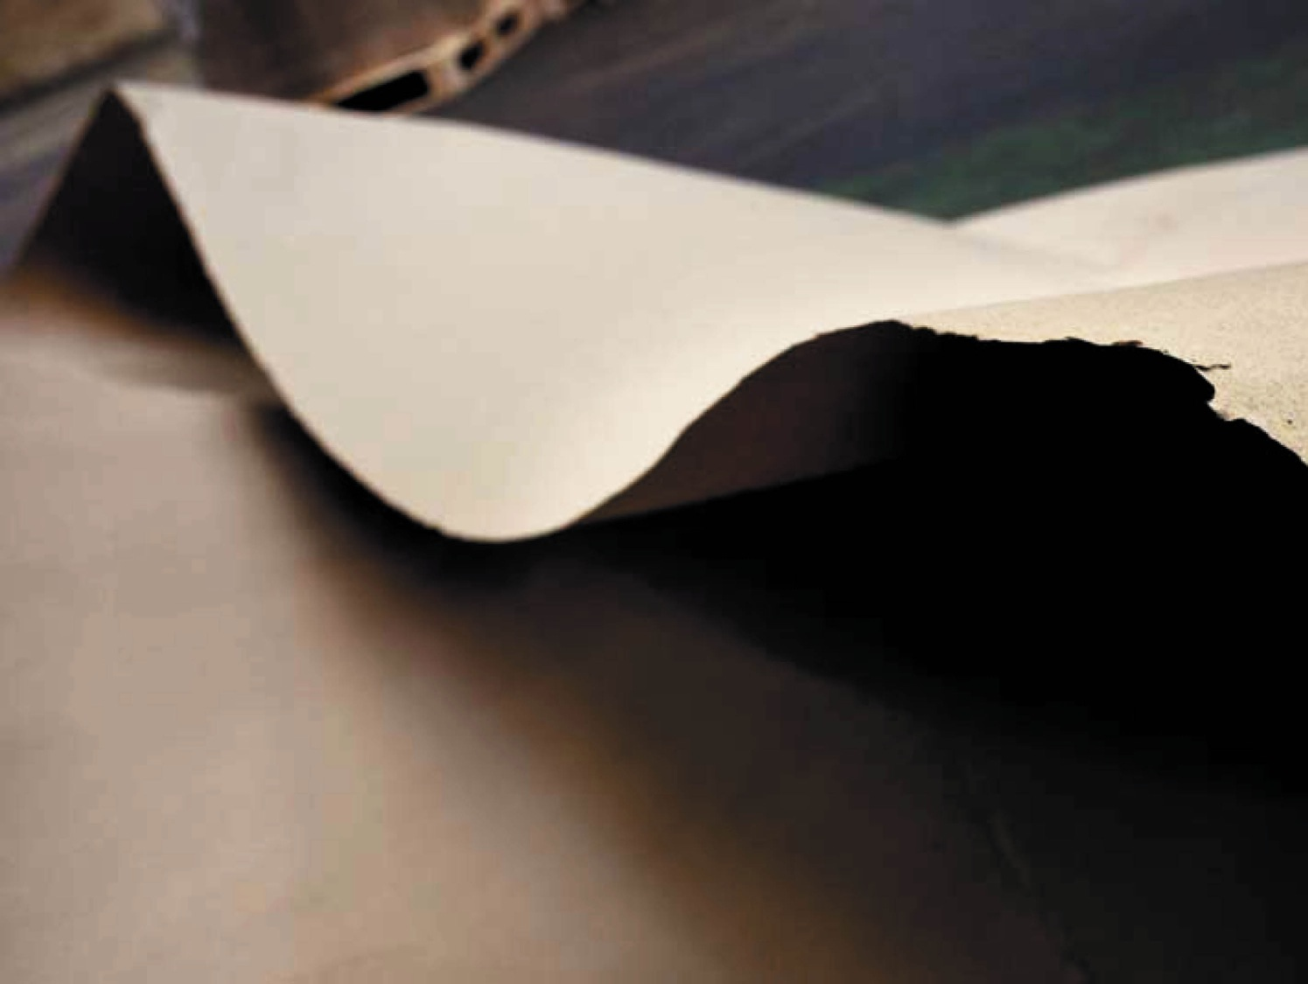
Notes:
Den nygamla kartongen kan sedan skäras till ark och bli nya kartonger som glasspaket, flingpaket, pizzakartonger med mera.

Slide 13
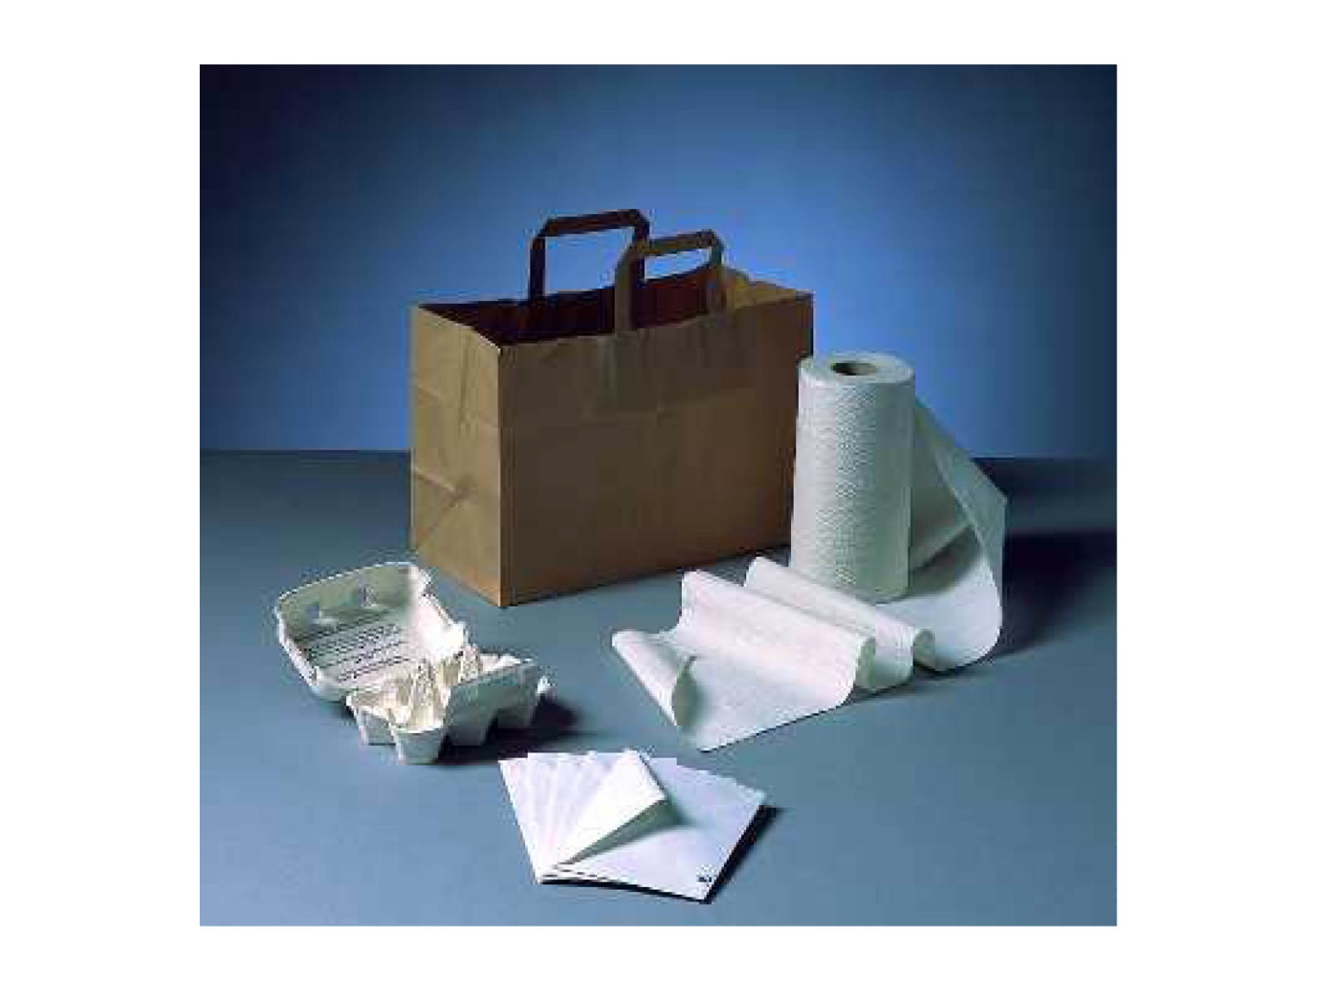
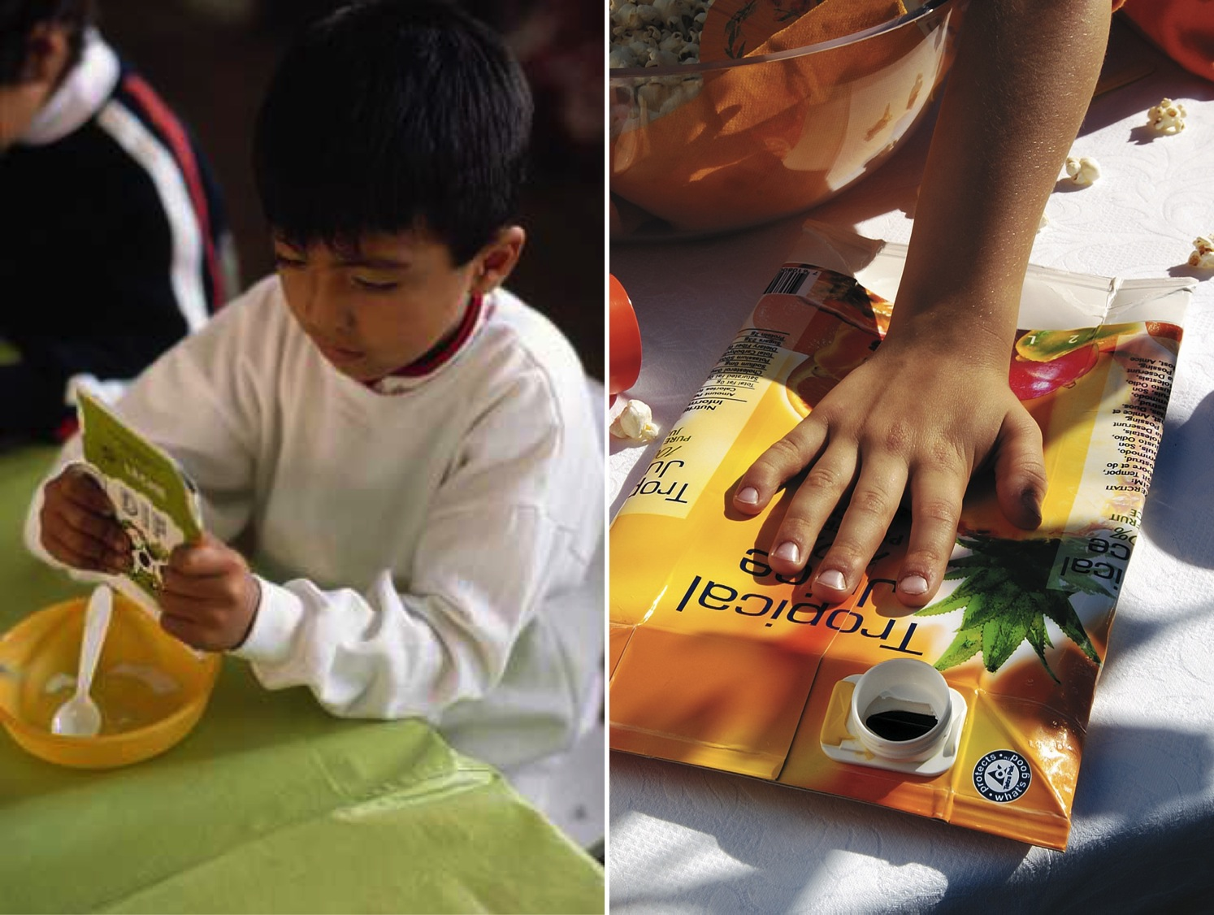
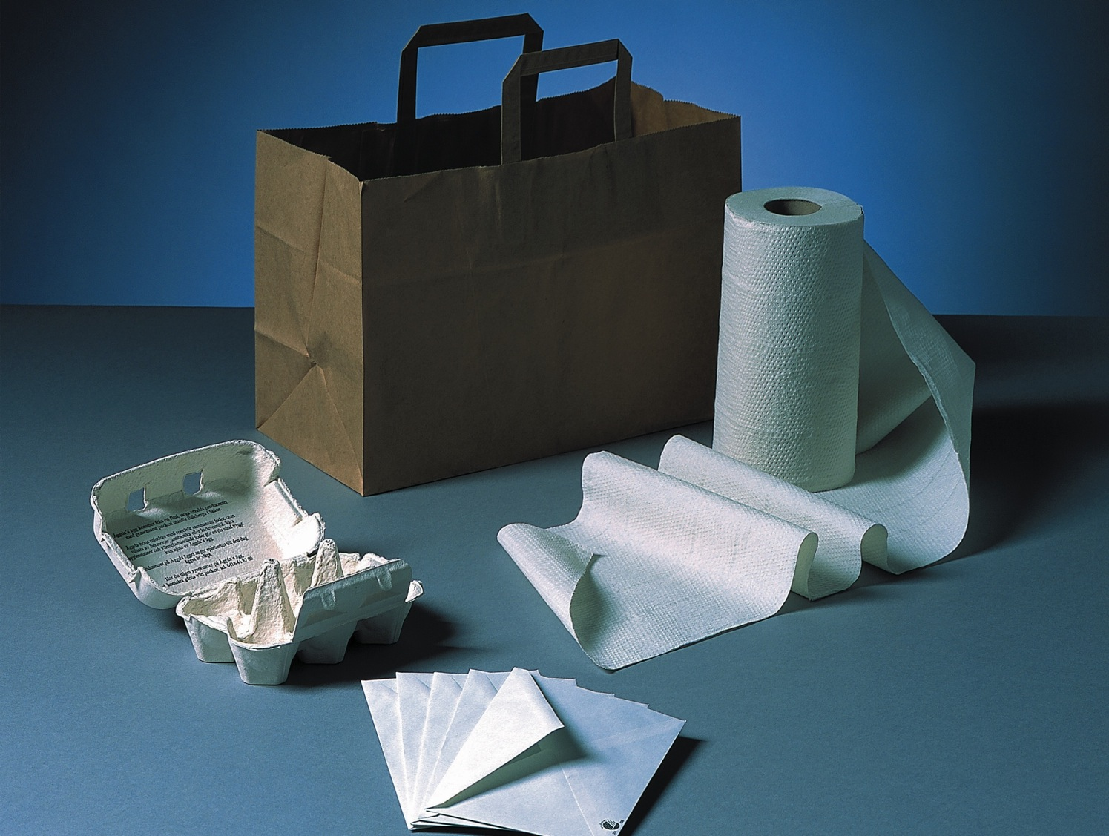
Notes:
…det kan också göras till alla typer av nya papperprodukter. Kom därför ihåg att kartongförpackningar:
Är lätt att återvinna
Det är rätt för miljön att återvinna
Är en värdefull råvara för nya produkter

